Slide 1
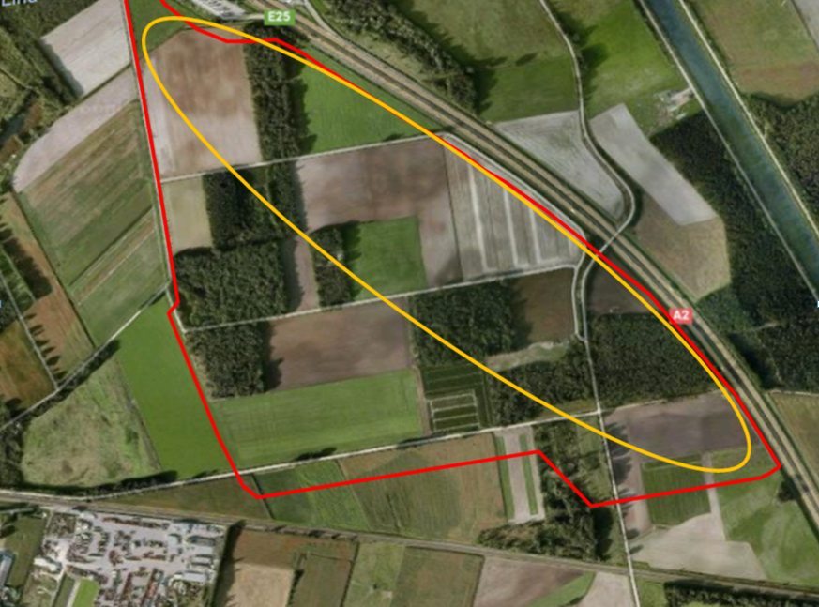
Windpark Weert

Slide 2
1. Criteria voor een geschikte locatie 2. Draagvlak creëren 3. Onderzoek geluid en slagschaduw 4. Procedure bestemmingsplanwijziging en andere zienswijzen 5. Overleg met grondeigenaren en belanghebbenden
Windpark Weert
Zoek gebied
Notes:
AK

Slide 3
1. Ontwikkelingsteam 2. Contractering met grondeigenaren 3. Keuze van de leverancier van de windturbines 4. Ontwerp infrastructuur 5. Aanbesteding 6. Financiering
Windpark Weert
Organisatie
Notes:
AK

Slide 4
1e paal op 4 juni 2021

Slide 5
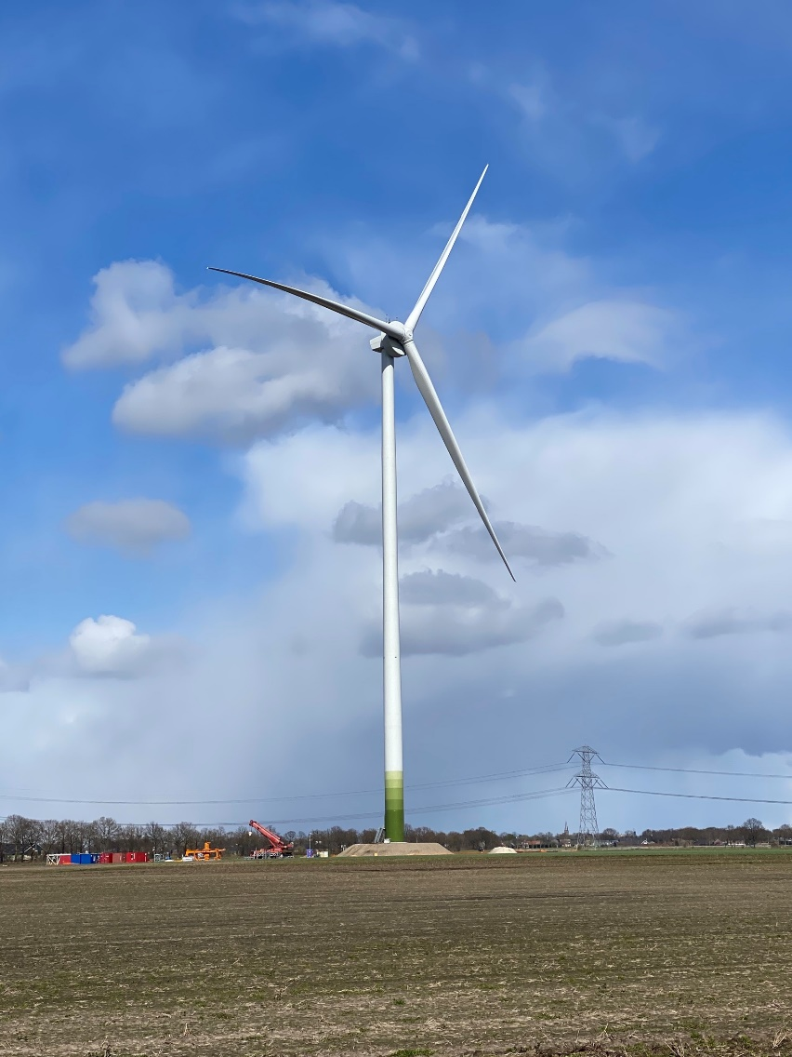
Windpark Weert
Enercon turbines
Notes:
AK

Slide 6
Specificaties
Windpark Weert
De mast van de molens worden 130 hoog en de bladen 70 m. In totaal dus 200 m.
De capaciteit van de molens is 4,2 MW x 3 = 12,6 MW
Te verwachten stroomopbrengst 30.000 MWH
Dat is bij een gemiddeld verbruik van 3.000 KWH 10.000 huisgezinnen
De stroom wordt op de markt gebracht middels een handelsplatform
WeertEnergie levert de opgewekte stroom via Om | Nieuwe energie

Slide 7
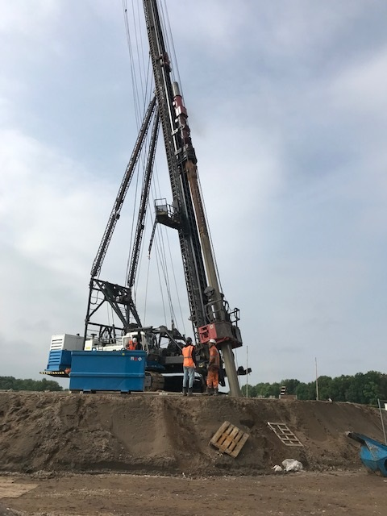
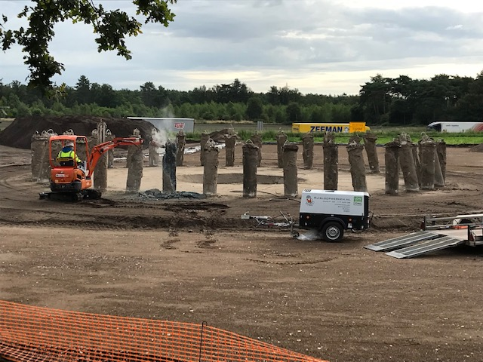
Windpark Weert
Uitvoering
Koppensnellen
Heien
Notes:
AK

Slide 8
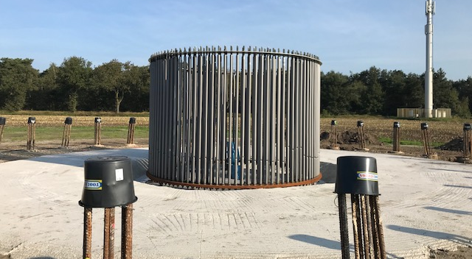
Ankerkooi gesteld

Slide 9
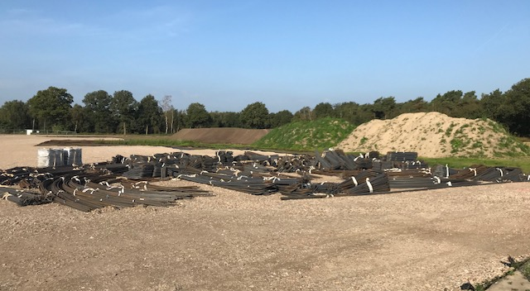
De stalen wapening voor de betonnen voet ligt klaar

Slide 10
Oktober 2021: maken van de betonnen voeten November 2021: aanvoer van de turbine onderdelen November 2021 – januari 2022: opbouwen van de turbines Januari - April 2022: proefdraaien April - Mei 2022: oplevering/overdracht Assetmanagement door Eneco
Windpark Weert
Planning
Notes:
AK

Slide 11
- Er komt 1 fonds voor de ‘buurtschappen’ in een cirkel van 3 km: Schoor, Roermondseweg, De Mildert, Swartbroek, Nederweert-Eind en gedeelte van Leuken - Fonds is bedoeld voor duurzame maatschappelijke projecten - Afspraak: €1 per opgewekte MWh stroom per jaar eerste 15 jaar - Er is dus een budget te verwachten van gemiddeld 30.000 Euro/jr gedurende 15 jaar en daarna 0,5 Euro per MWh, dus 15.000,- Euro/jr - Stichting op te richten die deze taak op zich neemt. Windpark Weert bv houdt vinger aan de pols bij het functioneren van deze stichting.
Windpark Weert
omgevingsfonds inrichten
Notes:
AK

